Slide 1
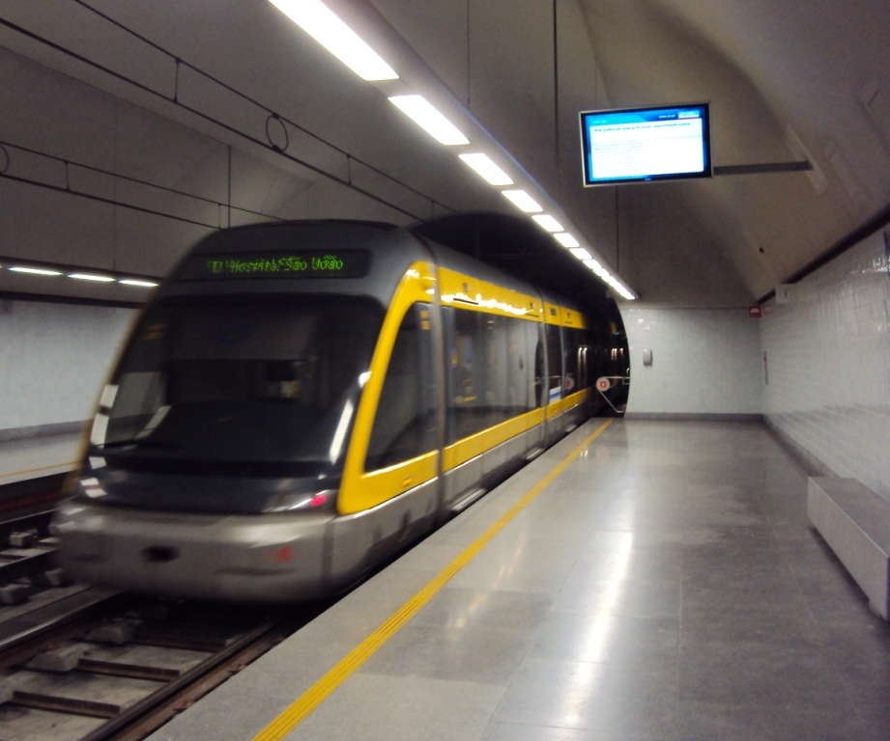


PROCESSOS TD
Entrega da 1a Fase
TECNOLOGIA DIGITAL
04/DEZ/2013

Slide 2


Plano Guardião > Implantação de Processos de TD
#entrega
11h15-11h30 Abertura / Histórico
11h30-12h40 Revisão completa dos processos e entregas
12h40-13h30 ALMOÇO
13h30 – 15h Game de Processos

Slide 3

Plano Guardião > Implantação de Processos de TD
tunel do
tempo

Slide 4



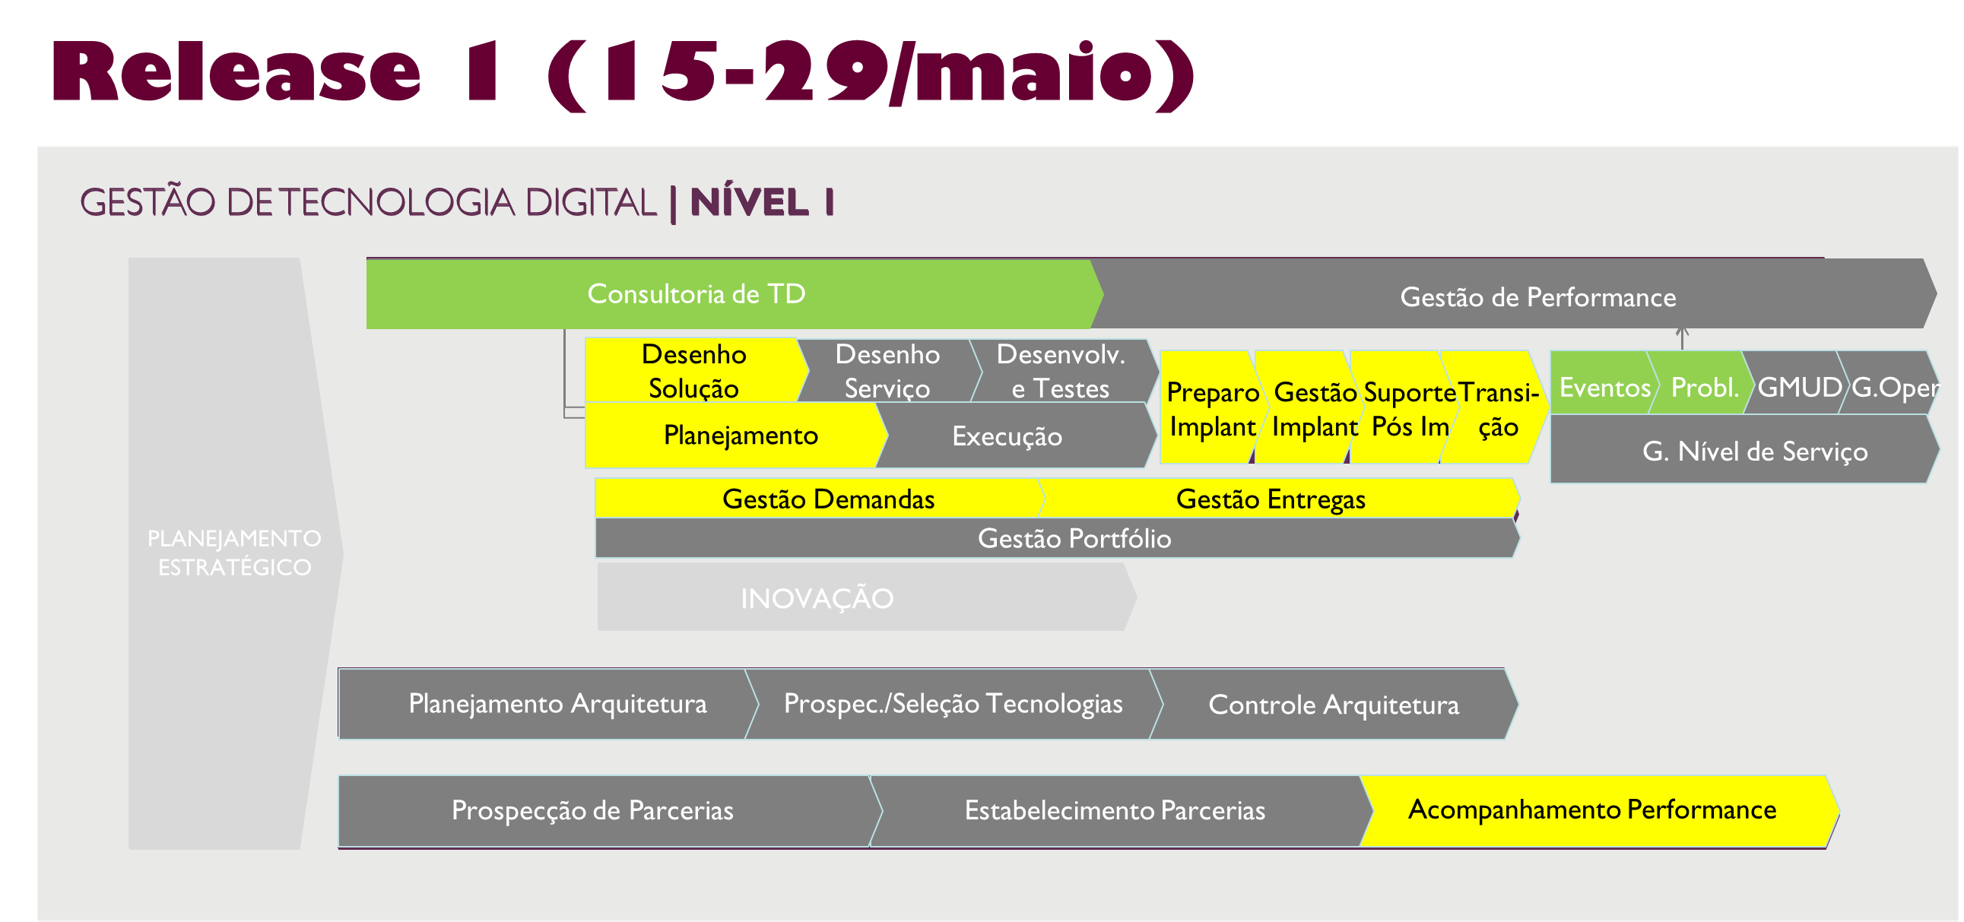
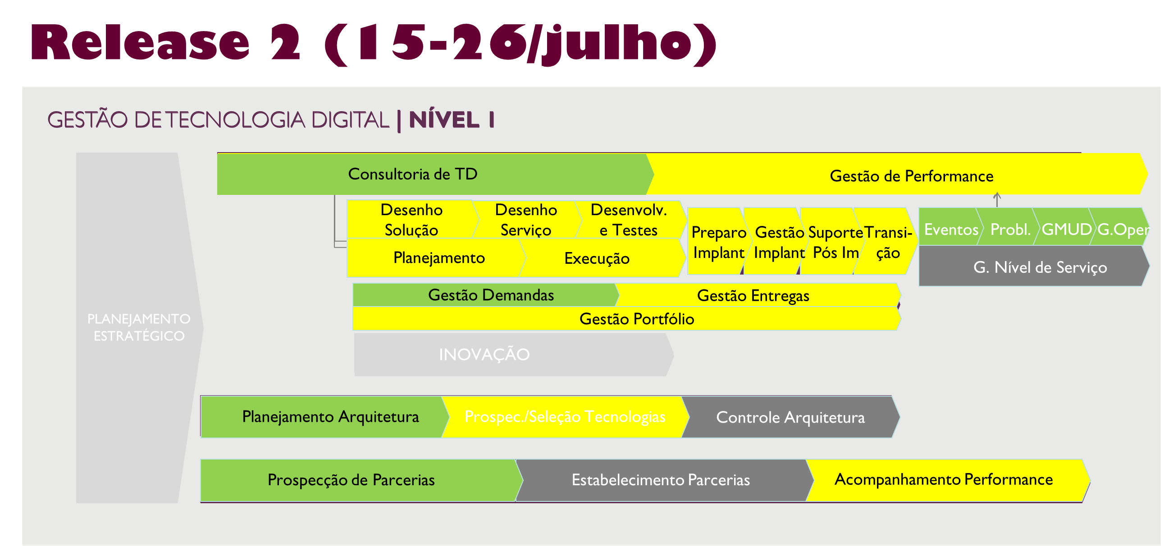
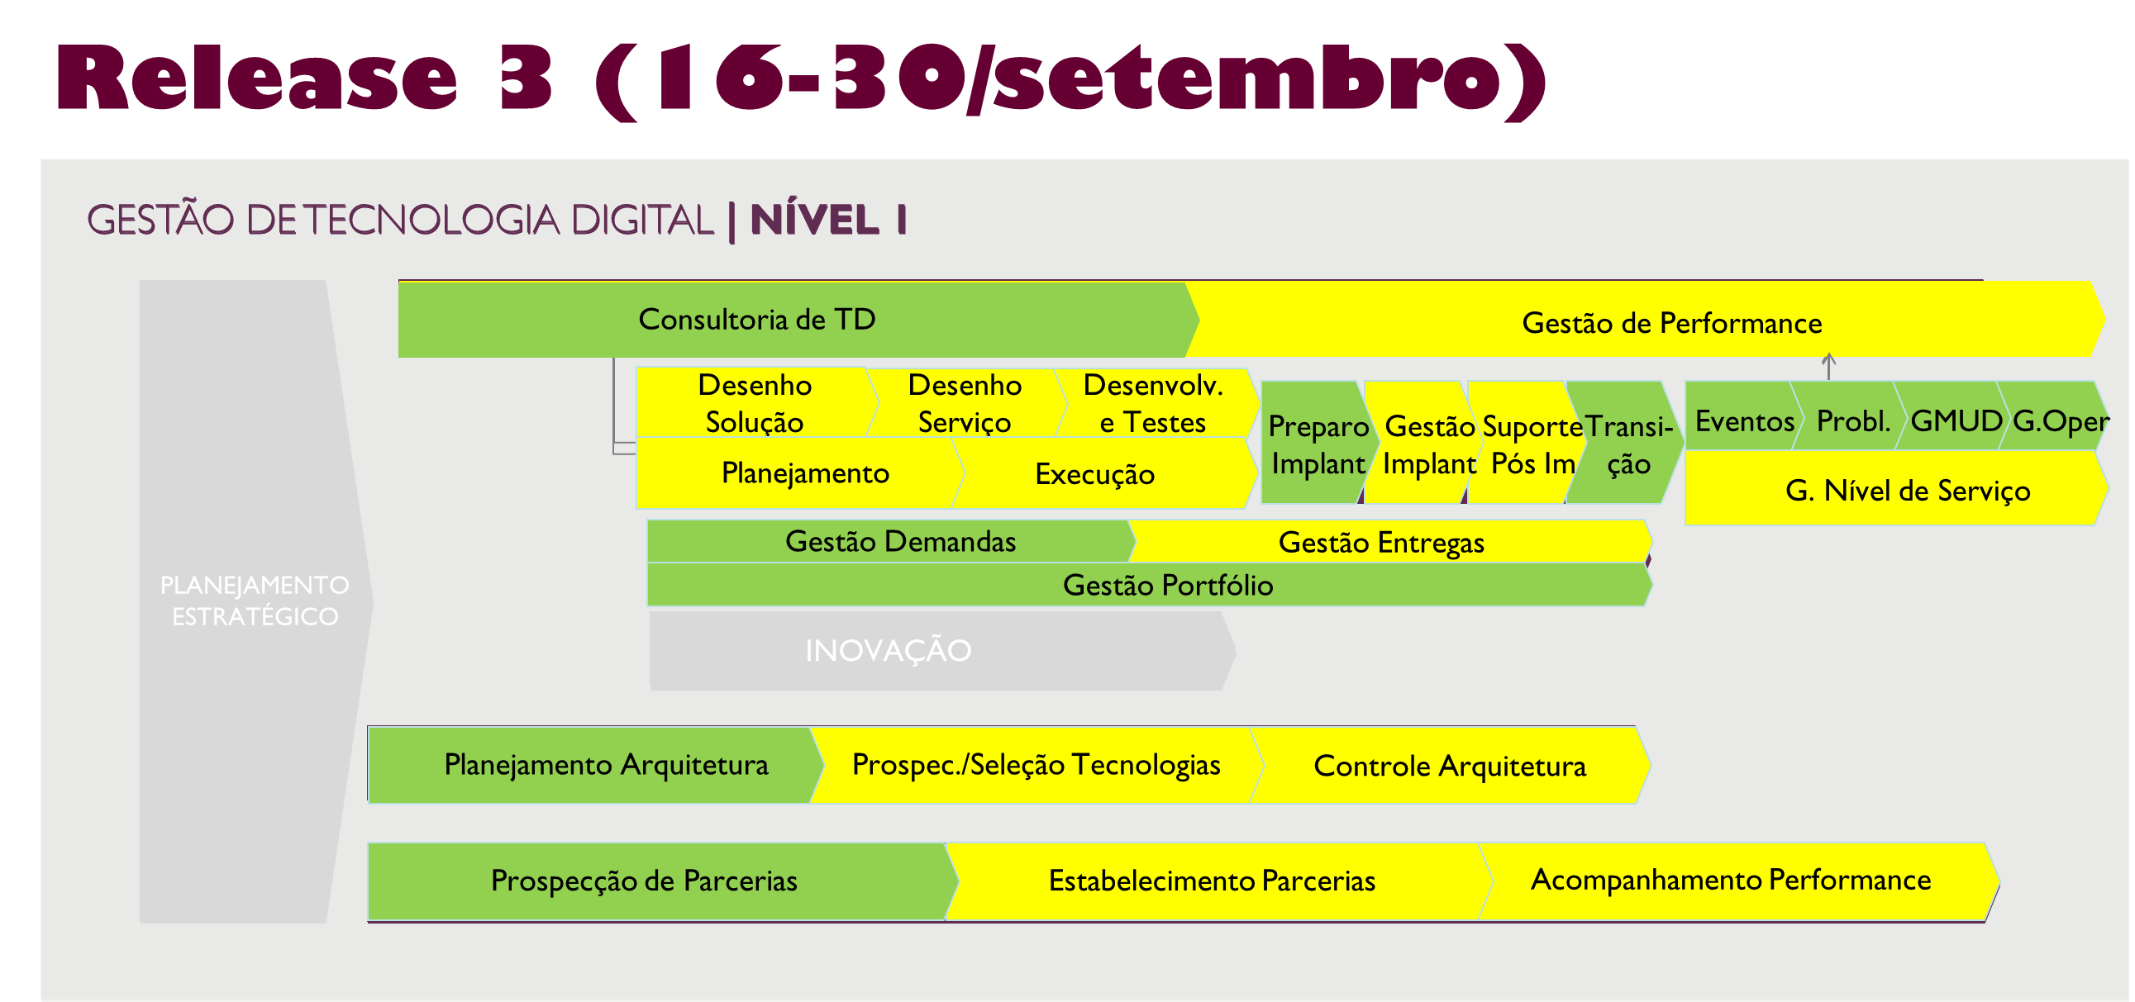
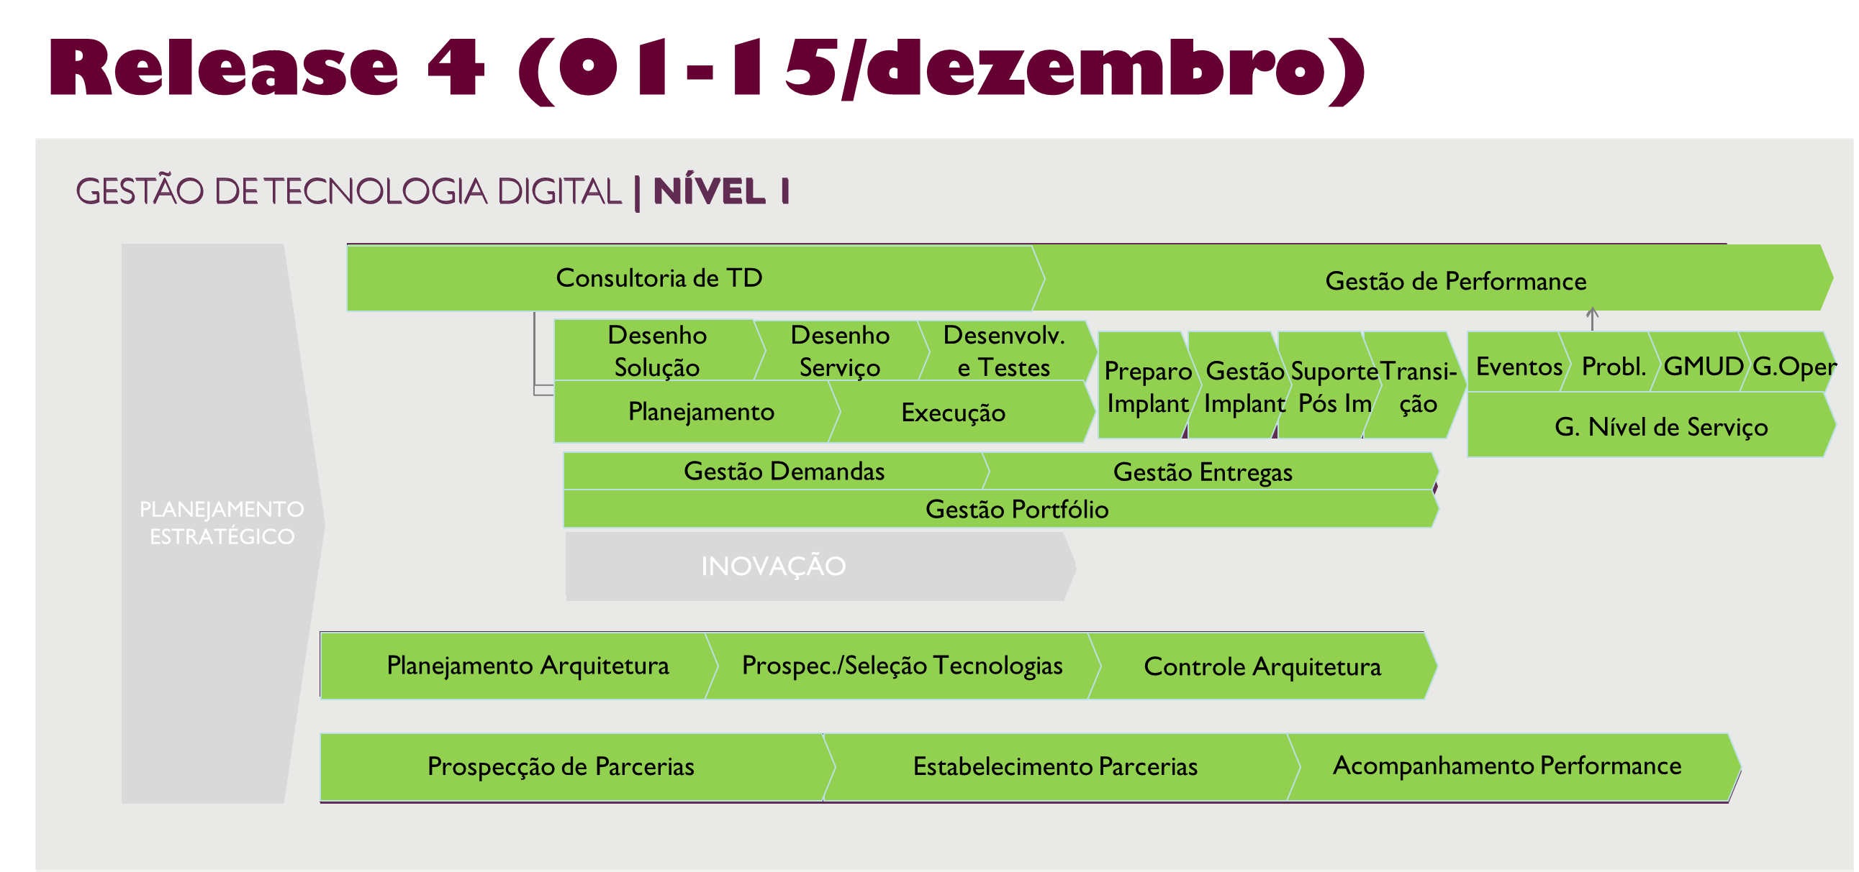
ROADMAP TECNOLOGIA DIGITAL
Desenho N1/N2
Desenho organizacional
Escuta colaboradores
Mapa de impactos
Plano de transição
Formação de times de implantação
Transições funcionais
Transições de conhecimento
Plano Guardião:
Plano da Implantação
Rituais de Acompanhamento
Ago-Dez/12
Jan-Fev/13
Abr/13
Jul/13
Out/13
Dez/13
R1
R2
R3
R4

Slide 5
GESTÃO DE TECNOLOGIA DIGITAL| NÍVEL 0
GESTÃO DE TECNOLOGIA DIGITAL
GESTÃO DE TECNOLOGIA DIGITAL | NÍVEL 1
GESTÃO DO RELACIONAMENTO COM PARCEIROS DE NEGÓCIO
DESENVOLVIMENTO DE SOLUÇÕES E SERVIÇOS
ENTREGA DE SERVIÇOS
GESTÃO DE SERVIÇOS
GESTÃO DE DEMANDAS, ENTREGAS E PORTFOLIO
PLANEJAMENTO ESTRATÉGICO
INOVAÇÃO
ARQUITETURA CORPORATIVA
GESTÃO DO RELACIONAMENTO COM PARCEIROS EXTERNOS
Notes:
Resumir o objetivo de cada um dos 8 processos, de forma simples.

Slide 6
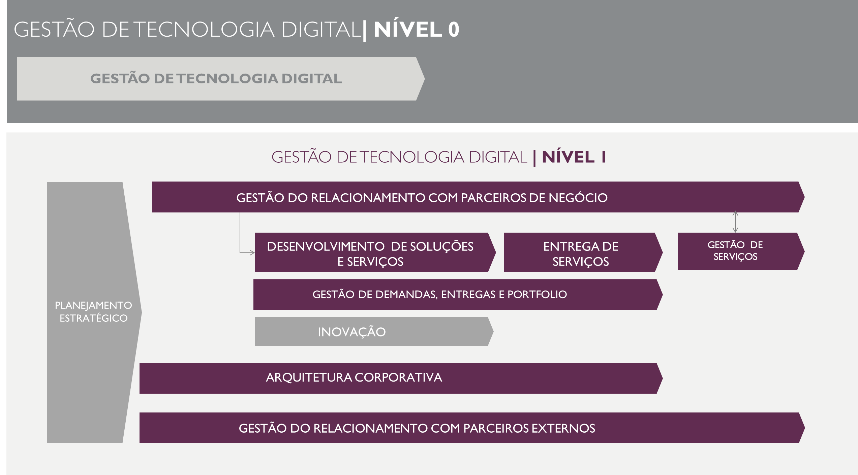



GESTÃO DE TECNOLOGIA DIGITAL| NÍVEL 0
GESTÃO DE TECNOLOGIA DIGITAL
GESTÃO DE TECNOLOGIA DIGITAL | NÍVEL 1
2
1
GESTÃO DO RELACIONAMENTO COM PARCEIROS DE NEGÓCIO
3
GESTÃO DE SERVIÇOS
DESENVOLVIMENTO
DE SOLUÇÕES E SERVIÇOS
4
ENTREGA DE SERVIÇOS
5
6
GESTÃO DE DEMANDAS, ENTREGAS E PORTFOLIO
PLANEJAMENTO ESTRATÉGICO
INOVAÇÃO
7
ARQUITETURA CORPORATIVA
8
GESTÃO DO RELACIONAMENTO COM PARCEIROS EXTERNOS
Notes:
Resumir o objetivo de cada um dos 8 processos, de forma simples.

Slide 7
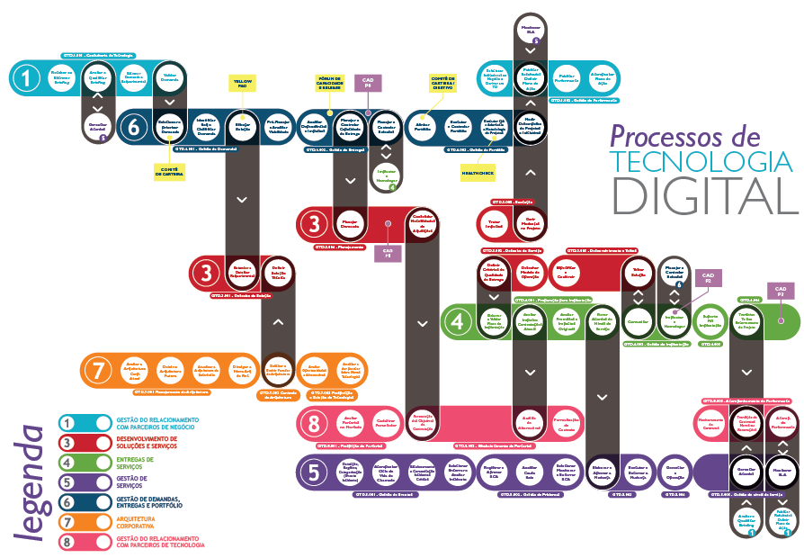
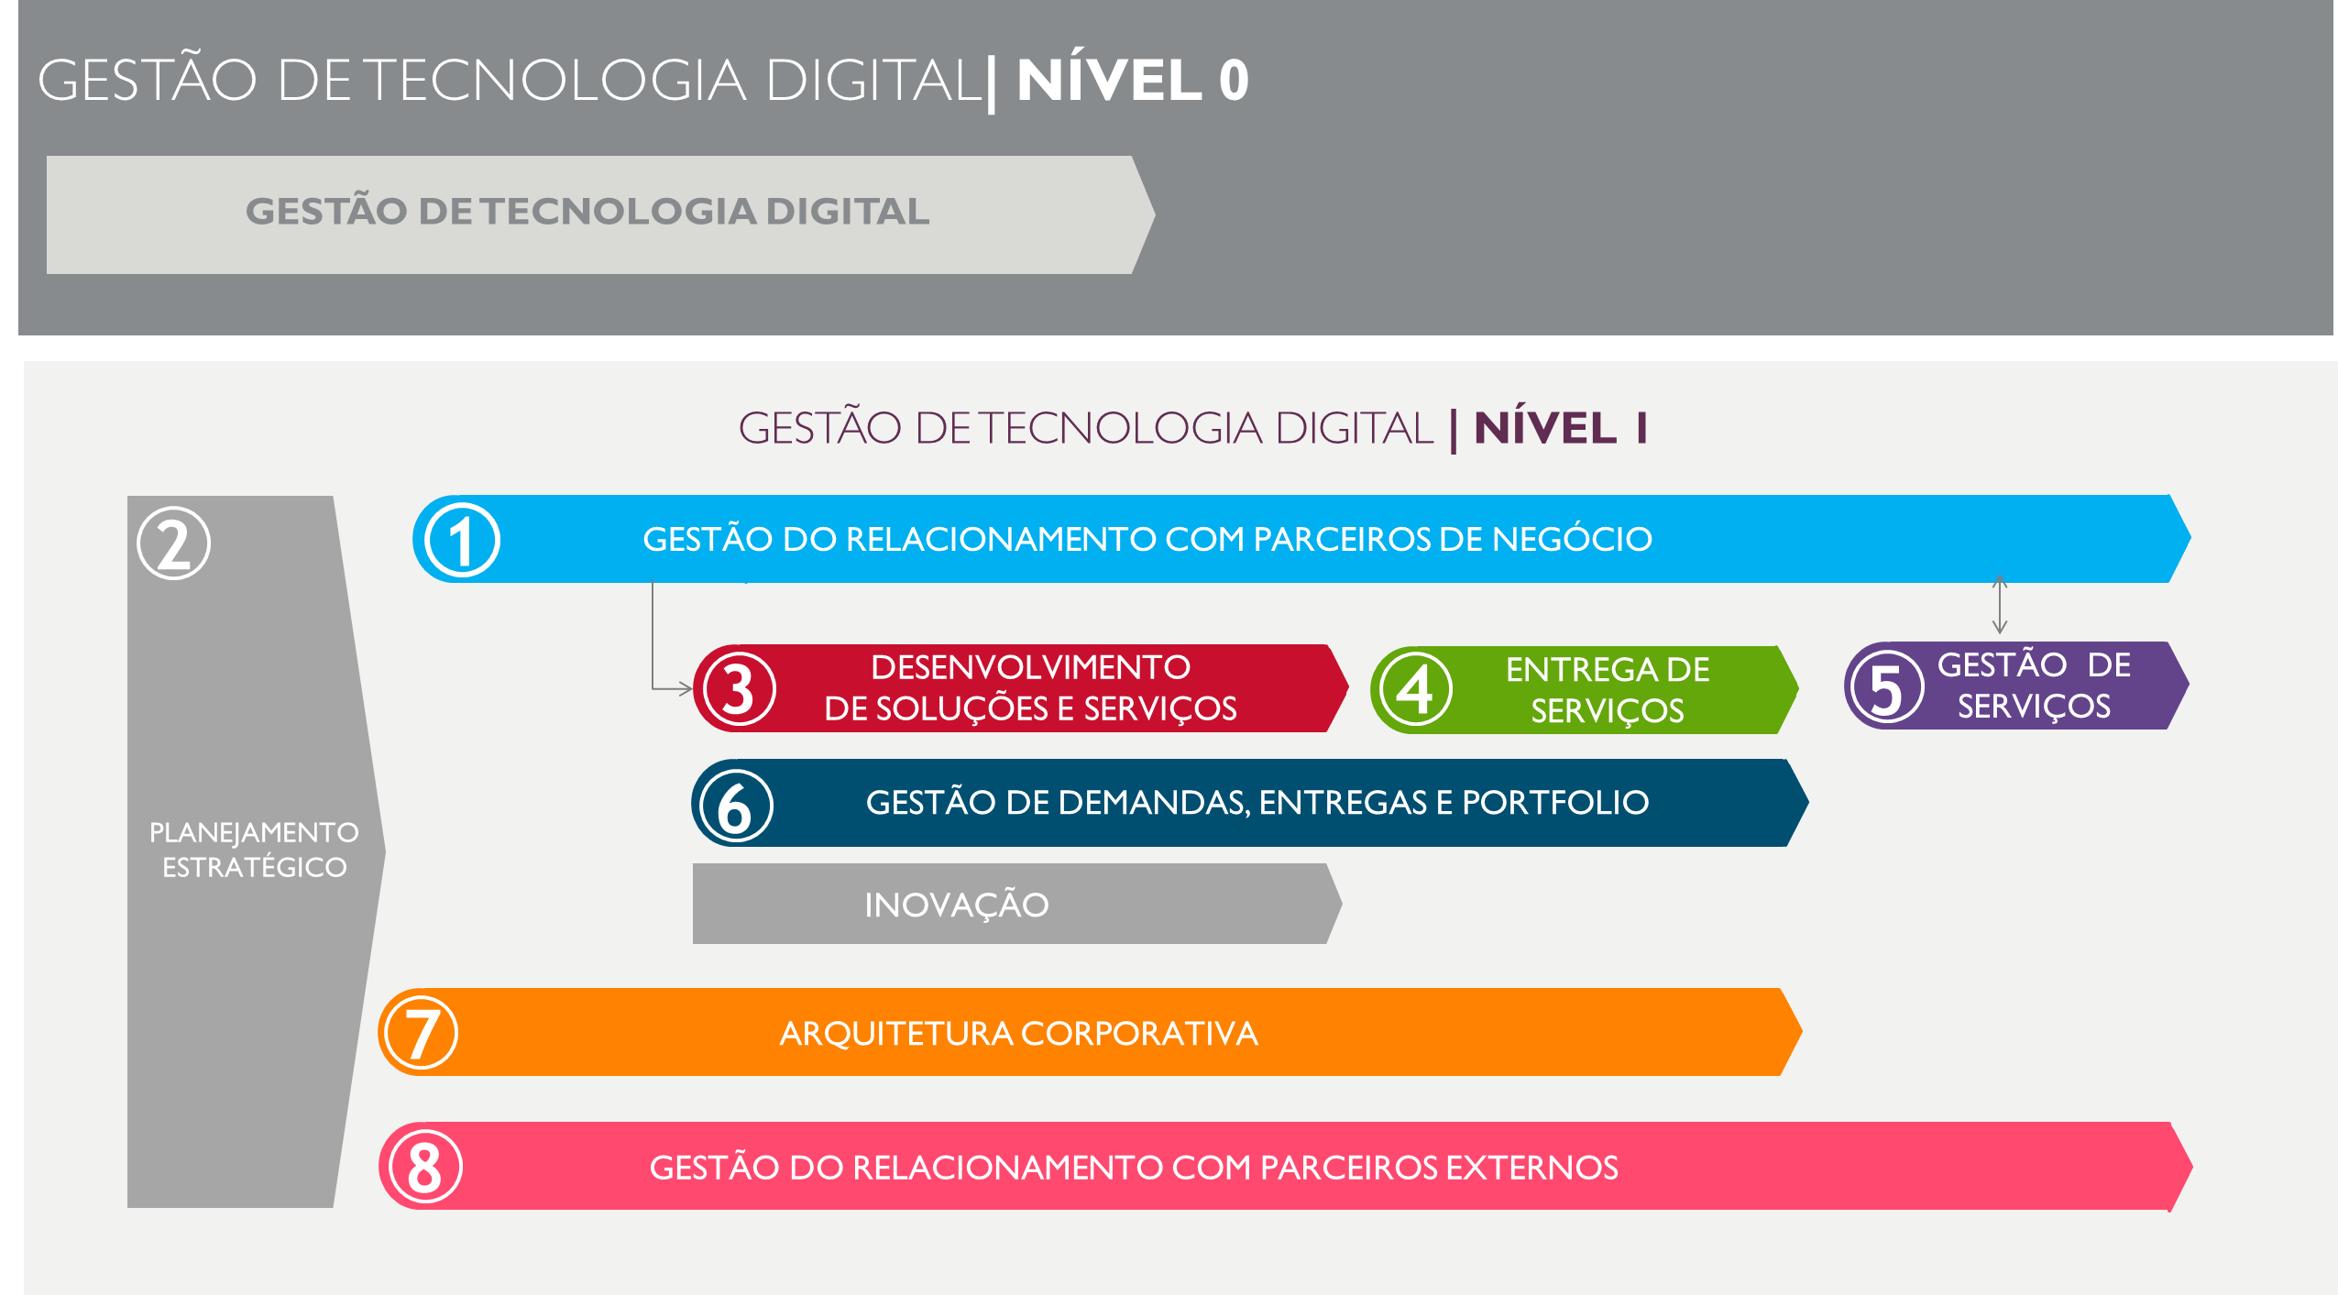
Notes:
Resumir o objetivo de cada um dos 8 processos, de forma simples.

Slide 8

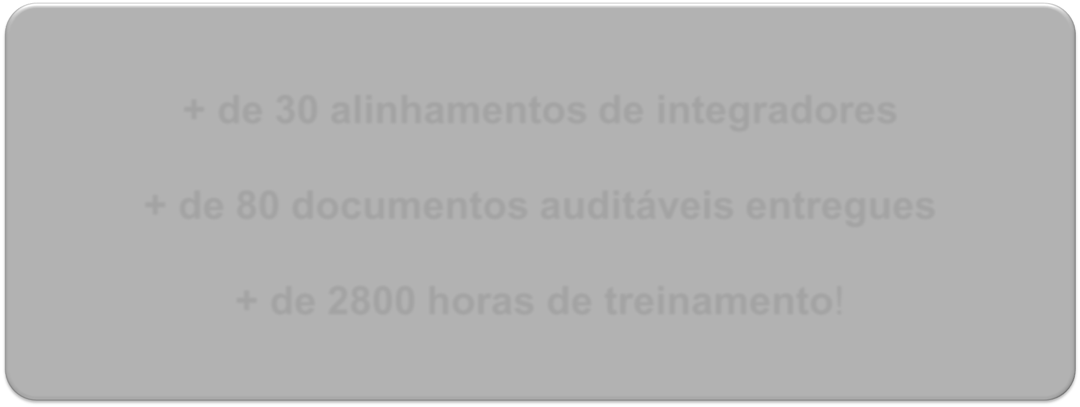
PARA CHEGAR
ATÉ AQUI
+ de 30 alinhamentos de integradores
+ de 80 documentos auditáveis entregues
+ de 2800 horas de treinamento!
SPI Consolidado: XX

Slide 9

ROADMAP TECNOLOGIA DIGITAL
2014:
MELHORIA
CONTÍNUA
Ago-Dez/12
Jan-Fev/13
Abr/13
Jul/13
Out/13
Dez/13
R1
R2
R3
R4

Slide 10


AGENDA MENSAL
DONOS DOS PROCESSOS
+ INTEGRADORES
Metas 2014:
PDCA
KPIs
Priorizações ad-Hoc
MELHORIA
CONTÍNUA

Slide 11
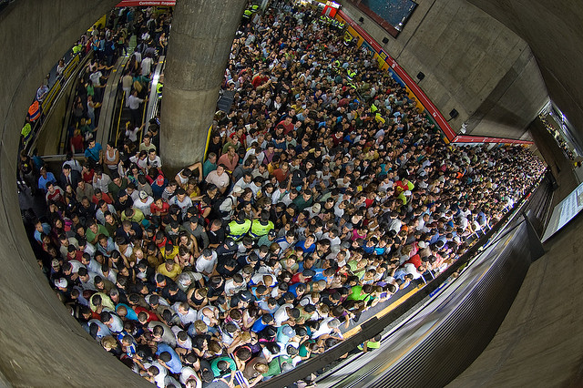

O PROCESSO É A GENTE QUE FAZ!

Slide 12
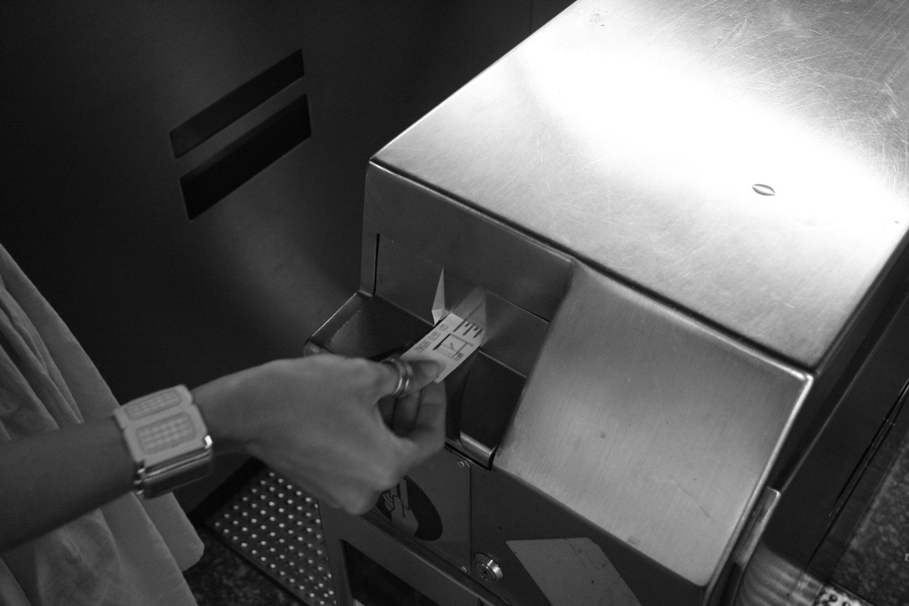
BILHETE
ÚNICO
http://equipes.natura.net/vptd/processo

Slide 13
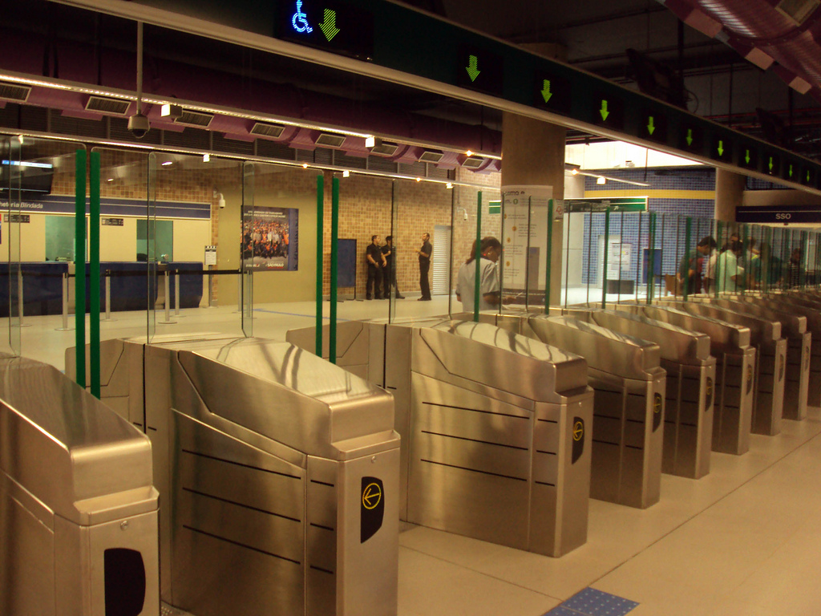
esse é só o começo. obrigado.
TECNOLOGIA DIGITAL – DEZ.2013

